Slide 1
Геометрические характеристики плоских сечений

Slide 2
Статические моменты и определение положения
центра тяжести сечения
площадь
поперечного сечения
(м²)
(м³)
статические моменты
площади поперечного сечения

Slide 3
Моменты инерции поперечных сечений
осевые моменты инерции
площади поперечного сечения
центробежный момент инерции
площади поперечного сечения

Slide 4
если т. С- не центр тяжести, оси Z_{c} -> Z₁, Y_{c} -> Y₁ не центральные
ось симметрии - всегда главная;
для сечений, имеющих более двух осей симметрии, осевые моменты относительно всех центральных осей равны между собой (равносторонний треугольник, квадрат, круг), т.е. все центральные оси – главные;
если J_{y} = J_{z} и J_{yz} =0 – любые оси, полученные поворотом осей Y и Z – главные оси;
если J_{y} = J_{z} и J_{yz} не равен 0 – главные оси расположены под углом 45°.
+ через любую точку можно провести главные оси, но они, скорее всего, не будут центральными.

Slide 5
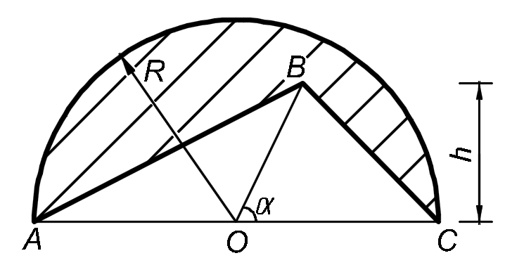
Задача. Из полукруга радиуса R вырезан треугольник АВС с основанием 2R и высотой h. Определить момент инерции оставшейся (заштрихованной) фигуры относительно оси, проходящей через точки О и В. α<90⁰.

Slide 6
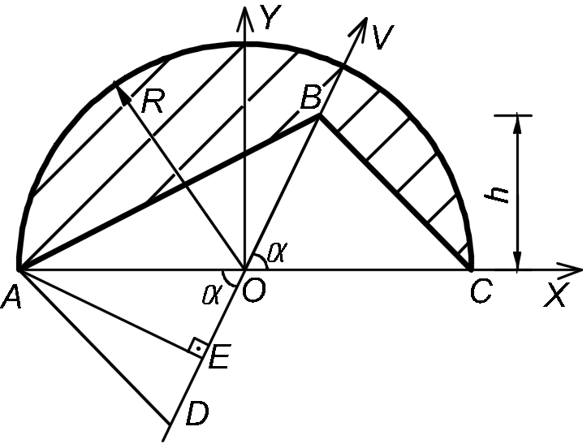
Решение
V – ось, проходящая через точки О и В. Момент инерции заштрихованной фигуры
Так как Y – ось симметрии, то для полукруга
и, следовательно: момент инерции полукруга относительно любой оси, проходящей через точку О:

Slide 7
Момент инерции треугольника АВС относительно оси V:
Ответ:

Slide 8
σ_{y}
τ_{yz}
y
y
τ_{yx}
τ_{xz}
τ_{zy}
σ_{x}
K
x
dy
x
z
τ_{zx}
τ_{xy}
dz
z
σ_{z}
dx
Закон парности касательных напряжений
y
τ_{yx}
τ_{xy}
dy
,
(1)
z
dz
x
dx
(2)

Slide 9
-главные напряжения

Slide 11
Рис. 14

Slide 12
Пример 2
15

Slide 14
ДЕФОРМИРОВАННОЕ СОСТОЯНИЕ в точке
Объемная деформация

Slide 15
Закон Гука
17
,

Slide 16
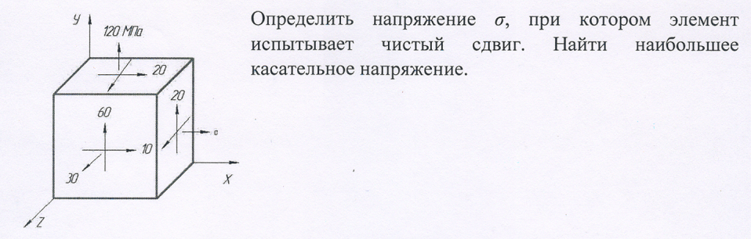

Slide 17
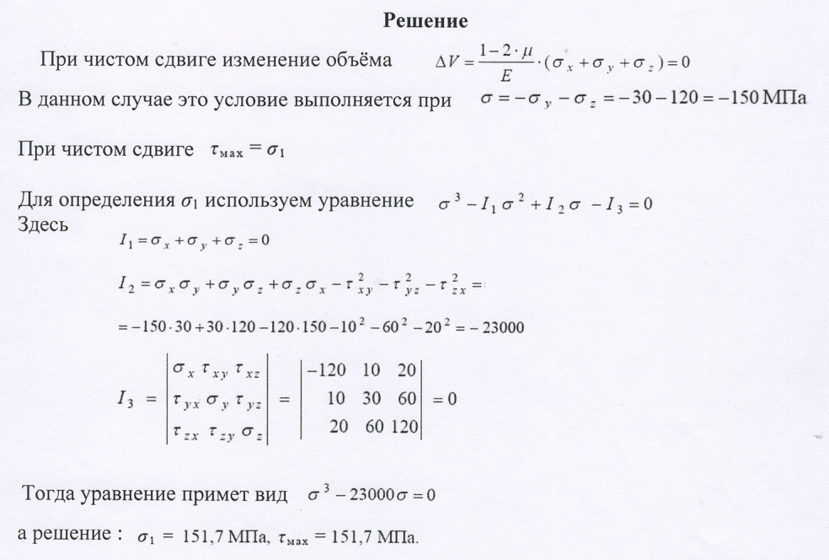

Slide 18
Воспроизвести нагрузку и эпюру изгибающего момента по известной эпюре поперечной силы. Известно, что изгибающий момент на левой опопре равен нулю.
l
Эп. Q
ql/4
ql
ql
l/2
Квадратная парабола

Slide 19
3q
q
ql²/6
ql
l
ql
Эп. Q
ql/4
ql
ql
l/2
Эп. M
0,448ql²
ql²/6

